Slide 1
Image Processing 실습 7.
2019. 04. 28
김 혁 진
gurwls9628@naver.com

Slide 2
실습 소개
과목 홈페이지
충남대학교 사이버 캠퍼스 ( http://e-learn.cnu.ac.kr )
TA 연락처
김혁진
공대 5호관 627호 정보보호연구실
gurwls9628@naver.com
[IP] 를 메일 제목에 붙여주세요
과제 질문은 메일로만 해주세요

Slide 3
개요
6주차 과제 리뷰
Threshold
실습 & 과제
Canny Edge Detection

Slide 4
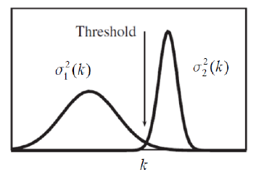
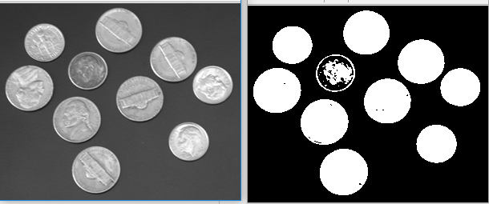
6주차 과제 리뷰
6주차 과제
Threshold
입력 받은 이미지의 경계를 찾음
분산을 이용해 threshold 지점을 찾아냄

Slide 5
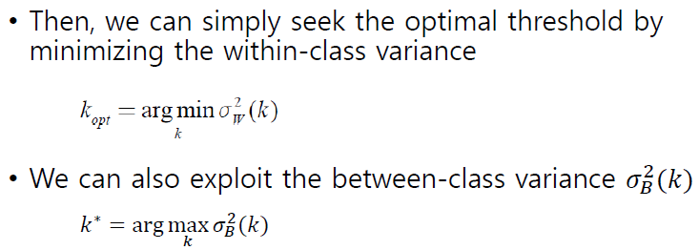
6주차 과제 리뷰
6주차 과제
Threshold
Within Class variance 와 Between Class variance를 각각 구함

Slide 6
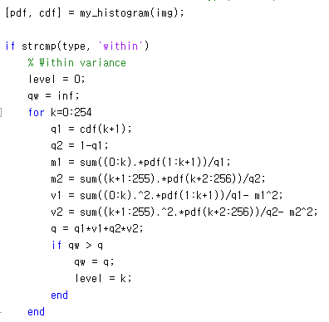
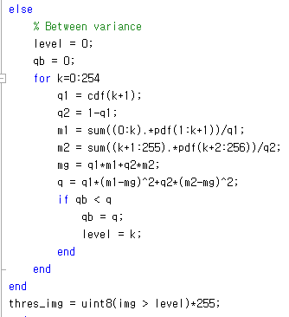
6주차 과제 리뷰
6주차 과제
Threshold
0부터 254까지 반복
Variance를 각각 구함
위의 조건을 만족하는 k를 찾음

Slide 7
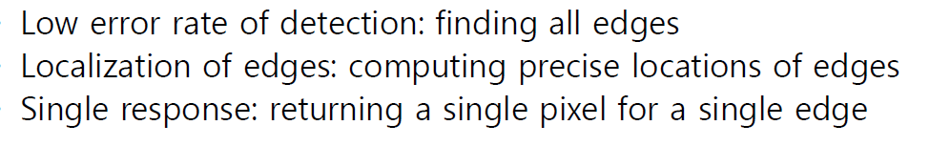
Canny edge detection
실습
Canny Edge Detection
이미지의 Edge 부분을 검출하는 방법으로 기존의 Edge 검출 방법보다 성능이 좋다
낮은 에러율: 찾은 Edge는 모두 진짜 edge여야 함
Edge의 정확한 위치를 계산해야 함
단일 Edge 응답: 한 edge에 대해 한 점의 픽셀만을 반환해야 함

Slide 8
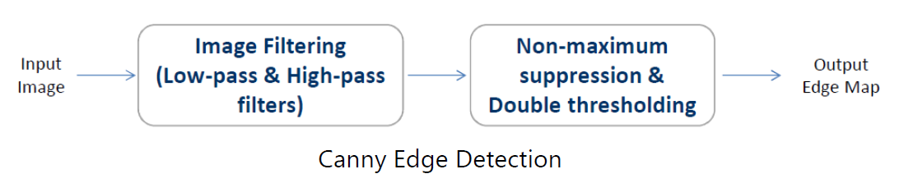
Canny edge detection
실습
Filtering
Low-pass filter 를 취한 후 High-pass filter를 적용
Low-pass filter로는 Gaussian Filter를 사용
High-pass filter로는 Sobel Filter를 사용

Slide 9
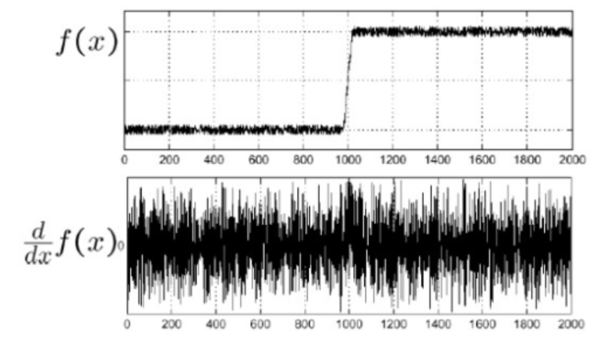
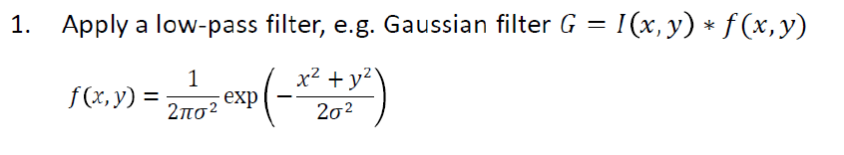
Canny edge detection
실습
Filtering
Gaussian Filter로 noise 제거
이미지에 noise가 있을 경우 미분 값이 noise가 크게 생김

Slide 10
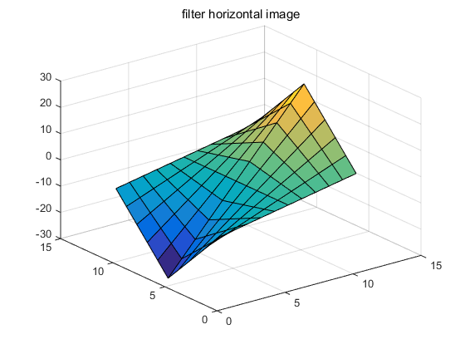
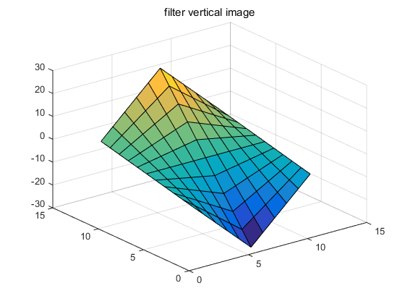
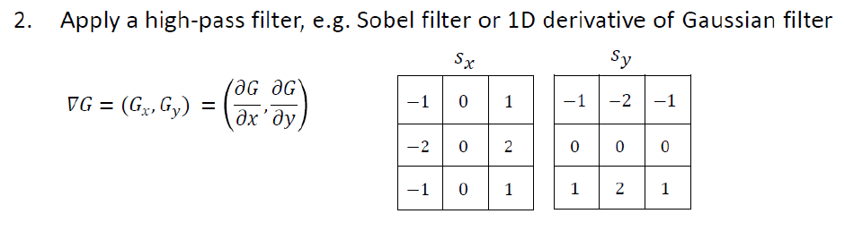
Canny edge detection
실습
Filtering
Sobel Filter를 통해 Gradient 계산
X축, Y축에 대해 Gradient를 구할 수 있음

Slide 11
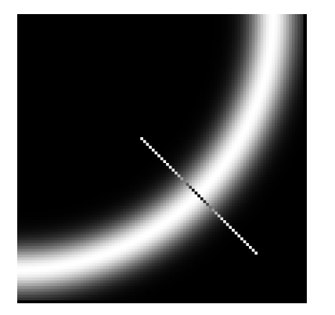
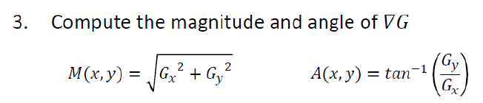
Canny edge detection
실습
Magnitude, Angle Calculation
X, Y 축의 Gradient를 통해 Magnitude, Angle을 계산할 수 있음
Angle 은 경사를 갖고 있는 각도

Slide 12
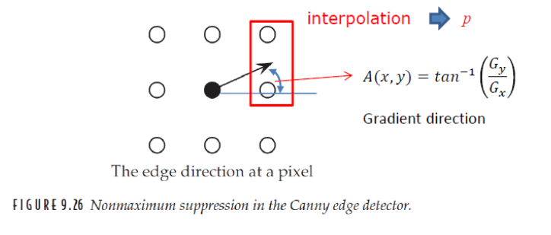
Canny edge detection
실습
Non-maximum suppression
진짜 Edge가 아님에도 검출된 Non-Maximum을 제거해야 함
이 전에 구한 Angle을 이용해서 max가 아닐 경우 제거해야 함
이때 linear Interpolation을 이용해 해당 위치의 값과 비교
반대방향의 값과도 비교
모든 값과 비교하지 않음

Slide 13
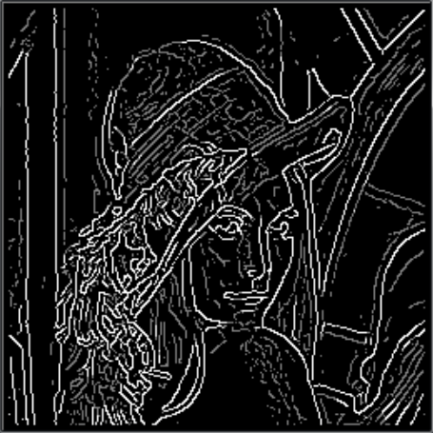
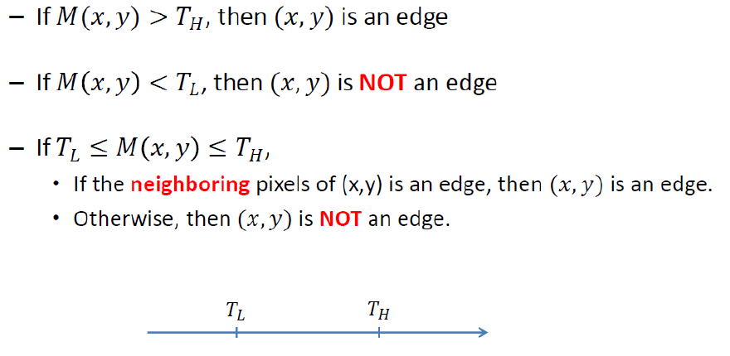
Canny edge detection
실습
Double Thresholding
Low Threshold, high Threshold를 통해 값을 계산

Slide 14
Canny edge detection
실습
Double Thresholding
Low Threshold 보다 작은 경우 Edge가 아님
High threshold 보다 큰 경우 Edge
중간의 경우 Edge와 연결되어 있으면 Edge 아니면 제거됨

Slide 15
과제
과제
보고서
이러닝에 올라온 보고서 양식을 보고 작성
파일 이름:
[IP]20xxxxxxx_이름_7주차_과제.pdf

Slide 16
과제
과제
제출 기한
5월 13일 17시 59분까지
추가 기한
5월 20일 17시 59분까지

Slide 17
과제 요약
과제
edge 내장 함수를 사용하지 않고 canny edge detection 함수를 구현
이러닝에 올라온 my_canny_edge.m파일의 함수를 채운 후 제출
제출 파일
my_canny_edge.m 파일
.pdf 보고서 파일
위의 파일을 압축해서 [IP]20xxxxxxx_이름_7주차_과제.zip로 제출

